Slide 1

Основные подходы к профессиональной подготовке медицинских сестер в области профилактики и ранней диагностики онкологических заболеваний
Волков Сергей Русланович, Московский областной медицинский колледж № 1

Slide 2
Цели, стоящие перед здравоохранением России к 2020 году
Достижение численности населения РФ
в 145 млн. чел.
Достижение средней продолжительности жизни в 75 лет (74,5)
Снижение общего показателя смертности до 10,0

Slide 3

Майский указ 2018
Одной из важнейших задач, поставленных перед Правительством РФ, является увеличение ожидаемой продолжительности жизни населения до 78 лет, а к 2030 году – до 80 лет

Slide 4
Первичная заболеваемость ЗНО, абс.

Slide 5
Целевые показатели Госпрограммы МОСКОВСКОЙ ОБЛАСТИ "ЗДРАВООХРАНЕНИЕ ПОДМОСКОВЬЯ" НА 2014-2020 ГОДЫ
Показатель | 2012 | 2020
Доля больных с выявленными злокачественными новообразованиями на I-II стадии, % | 51,7% | 57,3%
Смертность от новообразований, в том числе злокачественных, на 100 тыс. населения | 232,0 | 188,0 (2017 г. -165,4)
Удельный вес больных злокачественными новообразованиями, состоящих на учете с момента установления диагноза 5 лет и более, % | 54,2 | 60,5%

Slide 6
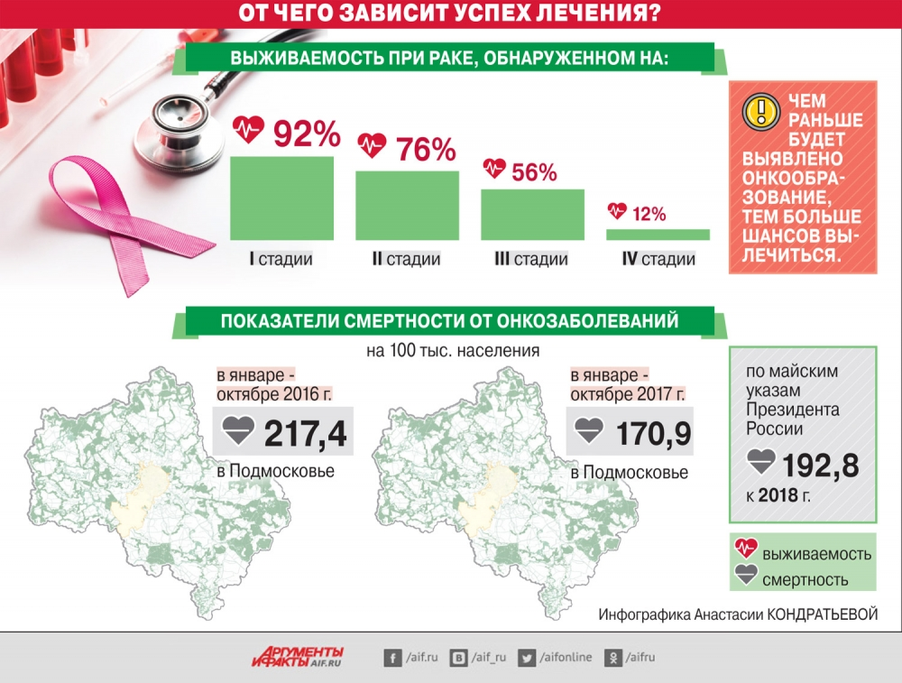

Slide 7
Выявляемость ЗНО в Московской области

Slide 8
IX Общероссийский медицинский форум, 4 февраля 2014
Татьяна Яковлева: «Минздрав делает акцент на развитие первичного звена, профилактику и ЗОЖ»
…необходимо повысить качество проведения диспансеризации…
…Необходимо проводить учебу участковых врачей, врачей профилактических отделений.
Они не умеют работать с факторами риска, не знают, как правильно это организовать.
Легче профилактировать, чем лечить

Slide 9
Задачи ПМСП
проведение профилактических мероприятий по предупреждению и снижению заболеваемости, выявление ранних и скрытых форм заболеваний, социально значимых заболеваний и факторов риска;
диагностика и лечение различных заболеваний и состояний
ПМ 01. Проведение профилактических мероприятий
МДК. 01.03. Сестринское дело в первичной медико-санитарной помощи населению

Slide 10
Основные требования
Эффективный работник
Компетентный
Мотивированный
обладающий суммой компетенций на рабочем месте
на успешное выполнение работы
Конкурентоспособный
Рабочее место
Рабочее место
ПРОЦЕСС ЖИЗНЕДЕЯТЕЛЬНОСТИ СПЕЦИАЛИСТА

Slide 11

Характеристики знаний, приобретаемых человеком
Фундаментальные знания
Прикладные знания
Опережающие знания
Сопровождающие знания
Компенсирующие знания
Корректирующие знания
Развивающие знания
Поддерживающие знания
Дополняющие знания

Slide 12





Непрерывное образование и профессиональное развитие
завершение базового медицинского образования
завершение профессиональной карьеры

Slide 13
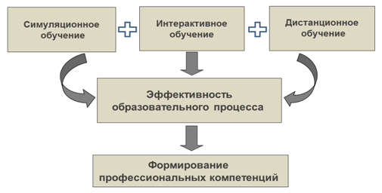
Варианты непрерывного профессионального развития
очное обучение в образовательной организации системы ДПО
дистанционное обучение
участие в модульно-накопительной системе
обучение, стажировка на рабочем месте
обучение в общении с коллегами и руководителями
участие в конференциях, съездах,
семинарах, диспутах …
изучение специальной литературы
использование возможностей сети INTERNET

Slide 14
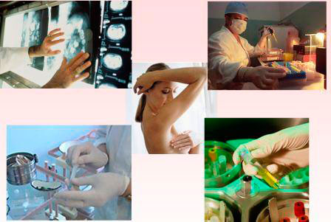
Мероприятия, позволяющие рано выявлять опухоли
маммография,
PAP-мазки (для раннего выявления рака шейки матки),
профилактические осмотры,
определение онкомаркеров,
выявление групп риска
обучение самообследованию и др.

Slide 15
Профилактика онкологических заболеваний
Первичная
отказ от курения, чрезмерного употребления алкоголя
нормализация веса
соблюдение диеты
регулярная физическая активность
Вторичная
выявление и устранение предраковых заболеваний
раннее выявление и устранение злокачественных опухолей
профилактика повторного возникновения опухолей после лечения

Slide 16
Возможность первичной профилактики ЗНО
Большинство (70-80%) случаев заболеваний раком связано с управляемыми факторами внешней среды и образа жизни
Процесс канцерогенеза охватывает, как правило, длительный многолетний период времени
Обратимость определенных этапов канцерогенеза
Устранение хотя бы одного известного и управляемого фактора из необходимого комплекса факторов может предупредить развитие опухоли

Slide 17
Первичная профилактика ЗНО
Снижение воздействия на человека канцерогенных факторов образа жизни и окружающей среды
Модификация питания
Профилактика избыточной массы тела

Slide 18
Снижение воздействия на человека канцерогенных факторов образа жизни и окружающей среды
снижение распространенности курения в популяции
ограничение канцерогенного эффекта ультрафиолетового излучения
контроль канцерогенных факторов на производстве и в окружающей среде
предотвращение инфекций, вызываемых канцерогенными вирусами и иными инфекционными агентами

Slide 19
Причины возникновения ЗНО и доля заболеваний, связанных с ними
Причина ЗНО | Доля, %
Табакокурение | 25
Питание | 25
Алкоголь | 3
Ожирение | 2-4
Физическая активность | 2-4
Репродуктивное поведение | 7-10
Генетические факторы | 1-5
Пищевые загрязнения | 2-4
Причина ЗНО | Доля, %
Вирусы и микроорганизмы | 2-4
Солнечное излучение | 16
Профвредности | 3-5
Загрязнения окр. среды | 3-5
Ионизирующее излучение | 3
Природные канцерогены Неизвестные факторы | ? ?

Slide 20
Модификация питания
Увеличить потребление продуктов растительного происхождения
Ограничить потребление соленой и копченой пищи
Избегать приема чрезмерно горячей и твердой пищи
Ограничить потребление продуктов животного происхождения
Умеренное потребление алкоголя

Slide 21
Некоторые проблемы непрерывного профессионального развития
повышение квалификации 1 раз в 5 лет
низкая мотивация к освоению новых знаний, умений и навыков, поддержанию профессиональных компетенций
низкая востребованность специальной медицинской литературы
отсутствие доступа к высококачественным источникам информации на рабочих местах
низкая компьютерная грамотность
участие в различных конференциях, выступления на них
оценка эффективности непрерывного профессионального развития специалиста

Slide 22
Таким образом, система непрерывного развития специалистов здравоохранения должна удовлетворять запросы и потребности как работодателей, так и самих специалистов, поскольку непрерывная профессиональная подготовка является одним из важнейших компонентов повышения качества медицинской помощи и улучшения здоровья населения

Slide 23
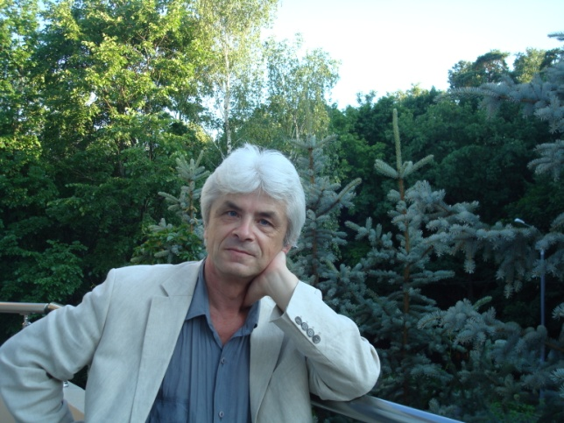
Благодарю за внимание!
e-mail: srv1955@mail.ru

Slide 25
Благодарию за внимание

